Slide 1
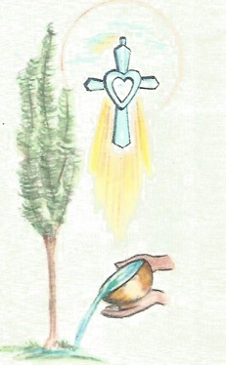
Nom de auteur | Sœur Marie Pépyne Claudia MATENDAKAMA (RCA) Fille du Saint Cœur de Marie
Nom de la congrégation ou de l'organisation | Filles du Saint Cœur de Marie du Sénégal (FSCM)
Titre du plan/projet | *Opération «Sét sétal» avec les FSCM «Sénégal propre c’est possible» *« Laudato si` soppe Marie et NiNEA » *« Projet récupération et valorisation des eaux de pluies et de l’énergie solaire en RCA »
Domaines ou problèmes rencontrés (pas plus de 150 mots) | Les efforts bien fournis, large sensibilisation, mais le moyen financier bloque l’opération,
Objectif du plan/projet (pas plus de 150 mots) | Sénégal : Large sensibilisation pour un “Sénégal propre c’est possible” RCA: Ensemble pour développement durable en RCA « projet récupération et valorisation des eaux de pluies et de réalisation d’énergie solaire » Objectifs : 1/Eviter les maladies, des pandémies … 2/Reboisement : Rendre vert le pays 3/Bangui Eaux et éclairage en permanence :Canaliser les eaux de pluies, vers une citerne et distribuer par des Canales plomberies sur le site : scolaire et centre promotion féminine/Installation de l’électricité solaire
Slogan
Un Sénégal Propre et Vert,
C'EST POSSIBLE !!!
« FSCM en action et en synodalité pour Laudato Si
« (FSCM) Missionnaires de l’Afrique Noire : Il vit en toi la nourrice de cette jeune Église; à l’image du sève – qui nourrit le jeune arbre » * * «Evangéliser en profondeur … pour base la prière… » seule la prière aide à un Laudato Si déterminé

Slide 2
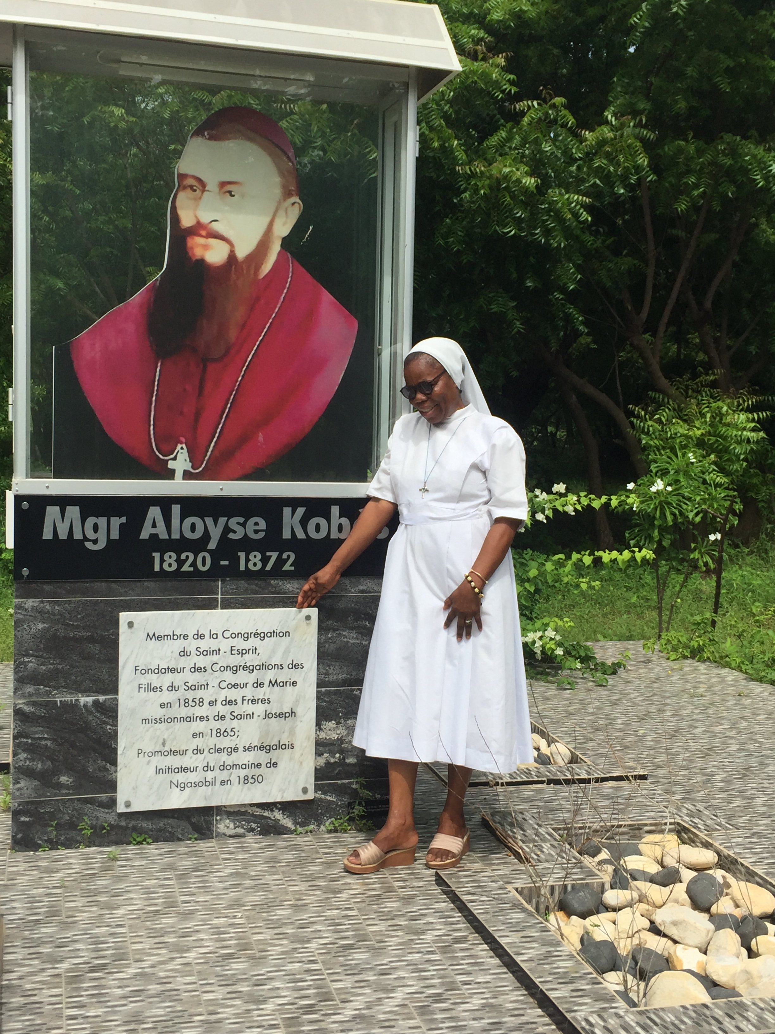
Description des activités et de leur relation avec le charisme de votre communauté (pas plus de 150 mots) | C’est une traduction chez nous, la protection de la nature. Si bien que notre premier et ancien domaine de Ngazobil, est resté encore une foret, jusqu’aujourd’hui. Mgr Aloyse KOBES, notre fondateur premier vicaire apostolique de la Sénégambie, 1863-1872, fut un homme de vision; il nous a légué, l’esprit des activités manuelles entre tant d’autres: l’agriculture, l’élevage, le verger et jardinage, la conservation et la protection de la nature, (humaine ou autres) était son souci
Soulignez uniquement les numéros des objectifs de Laudato Si' que vous avez traités ou que vous traiterez. | Clameur de la Terre Clameur des pauvres L’Economie Écologique L’Adoption de Modes de Vie Durables Education Écologique Spiritualité Écologique Résilience et autonomisation des communautés
Domaine de Ngazobil, des fscm, reste encore une foret verte jusqu’aujourd’hui, à l’image de notre fondateur : « Laudato SI » en action

Slide 3
Fruits/Résultats du travail effectué ou attendu (pas plus de 150 mots) | Mère Marie DIOUF, sup générale en grande sensibilisation au niveau Congrégation et aussi en collaboration avec d’autres acteurs ; Union des conférences majeurs, union des religieuses, mouvements ecclésiastiques et ONG, qui travaillent pour le même souci (protection de la nature, notre maison commune la terre). Une large sensibilisation à tous les niveaux: les autorités respectives et concernées ; la Mairie de Dakar et des écoles, tous en synodalité ; les arbres se sont poussés, utilisation des poubelles; jardinage fruits et légume en vante, les déchets récupérés utiliser pour fumiers large diffusion sur les médias du pays…
Commentaires (pas plus de 150 mots) Vous pouvez décrire si vous avez rencontré des difficultés, des points que vous souhaiteriez améliorer ou des idées que vous voudriez souligner concernant votre projet | Le moyen financier c’est un souci majeur, mais, nous n’avions pas baissés le bras, surtout côté sensibilisation. Les matériels sont à renouveler (poubelles et autres). Seule la sensibilisation reste notre appui; et la continuité. La sensibilisation et action élargies vers les FSCM en RCA ; projet de récupération et de valorisation des eaux de pluies, électricité solaire au bénéfice de site scolaire et centre promotion féminine de Bangui en cours; de recherche d’un financement, reste une grande difficulté, Bangui la capitale (RCA) manque d’eau courante, et même pour les usage domestique, malgré les pluies presque 12/12 l’année, électricité reste à désirer dans plusieurs quartiers de la ville…vraiment un défi à relever ; à élargie dans RCA

Slide 4
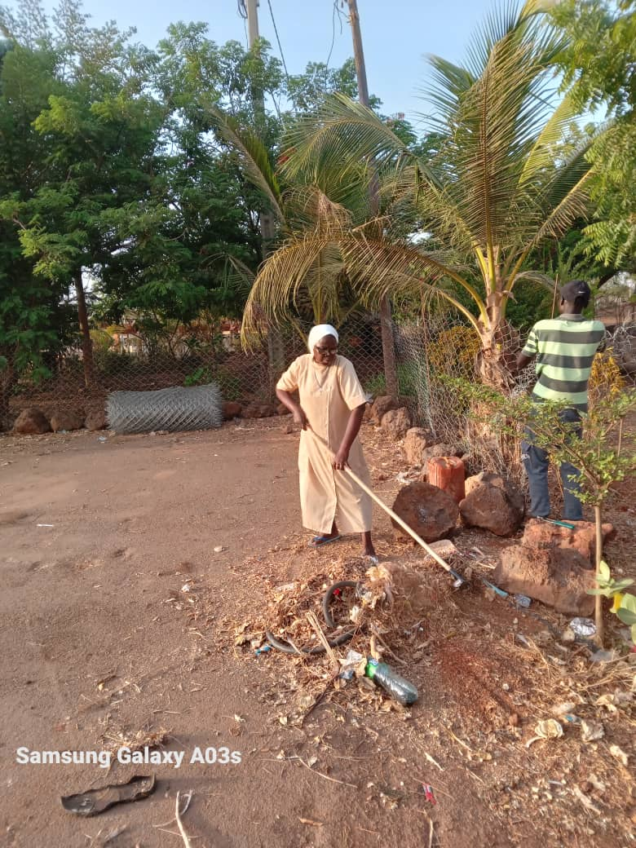
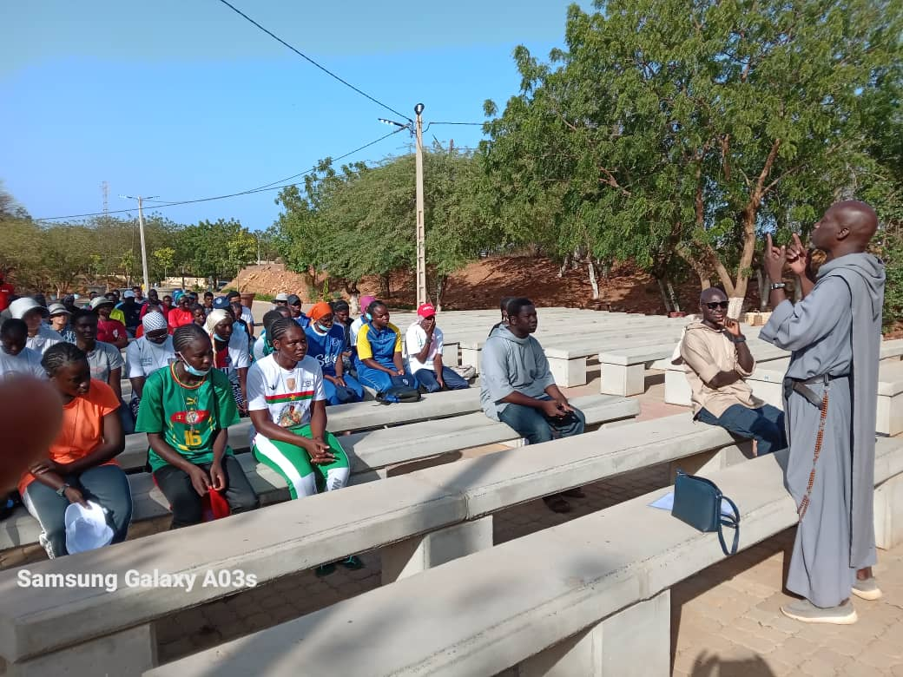
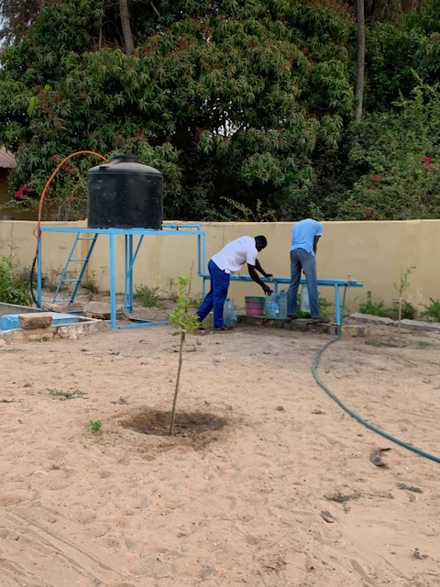
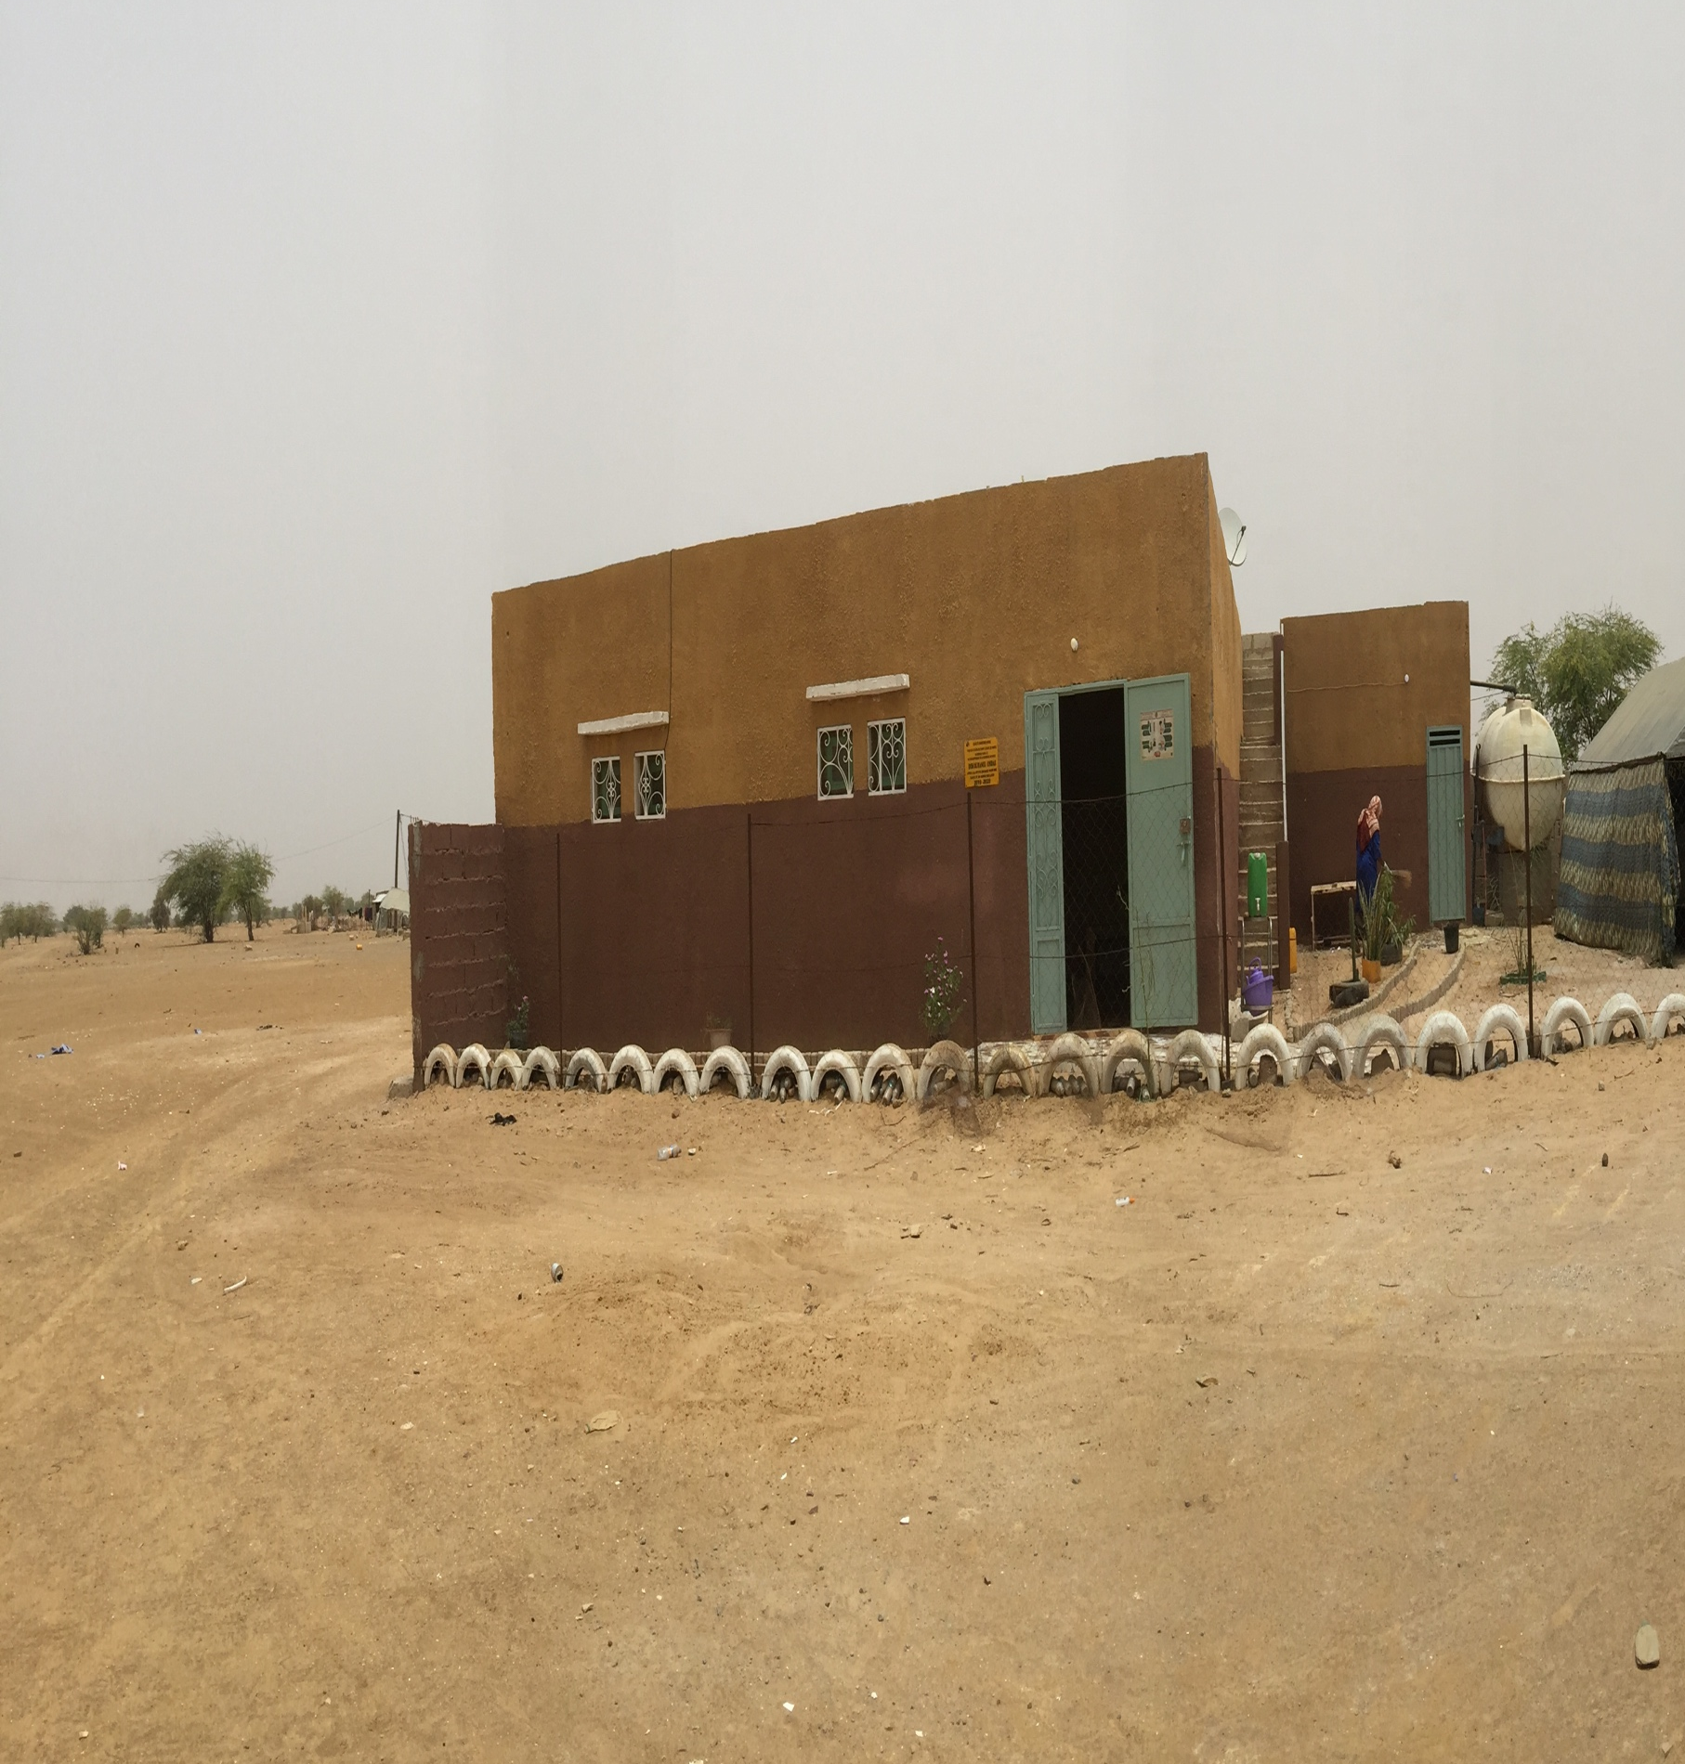
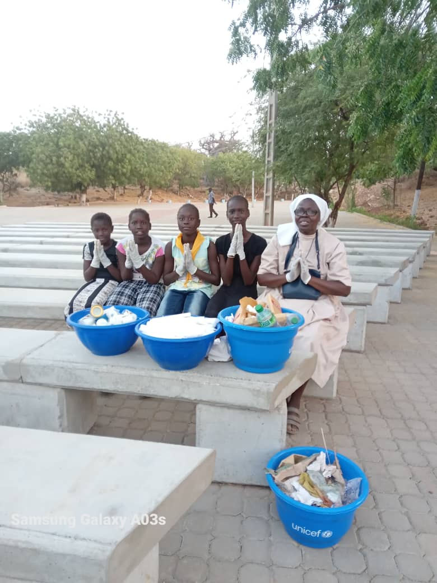
Spiritualité écologique par le recteur du sanctuaire marial Popenguine Dkr Sénégal, devant l’union des religieuses et religieux
Clameur de la Terre en action avec Sr Thérèse Mbaye, fscm
Modèle du projet à réaliser pour récupération et valorisation d’eaux de pluies en RCA; réalisation à Mauritanie en 2020/FSCM
Spiritualité écologique avec les enfants, et les fruits de la réalisation, la récolte LAUDATO SI` SOPPE MARIE
Création de la GIE
LAUDATO SI` SOPPE MARIE (Aimer Marie)
Depuis septembre 2023
NiNEA en Janvier 2024
Pour lutter contre l'insalubrité et revêtir le pays.
Intuition en novembre 2017 au pieds de notre ND de Poponguine
journées environnement, depuis 2018 avec Les Cours scolaire Mère Jean DIENG de Dkr

Slide 5
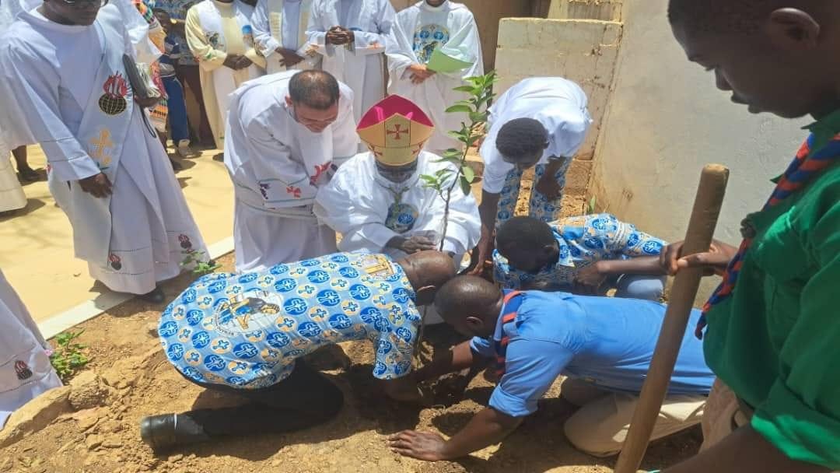
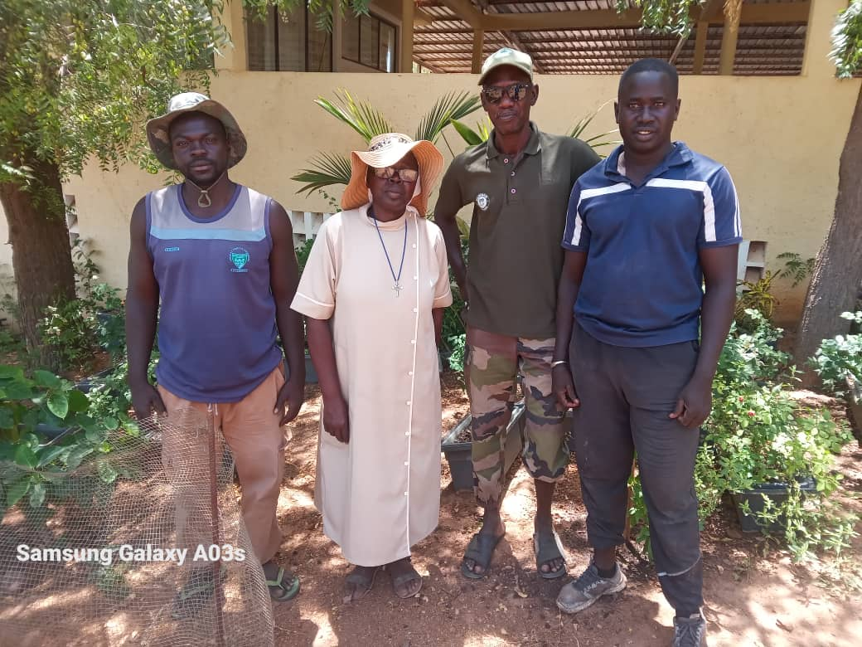
Laudato Si en communion avec les diocèses: « planté un citronnier par Mgr Gueye évêque de Thies, symbole de témoin du jubilé 60 ans de la paroisse St Joseph ouvrier de Richardtoll (Sénégal) pour des générations avenirs »: 4-5mai 2024
Laudato Si en communion avec les autorités municipales « planté un arbre au Cap Skirring Casamance symbole de témoin de la prospérité de nouveau dispensaire des FSCM (Sénégal) 10 fév 2023
Sr Thérèse Mbaye avec l’équipe d’action Laudato Si au Sénégal

